Slide 1
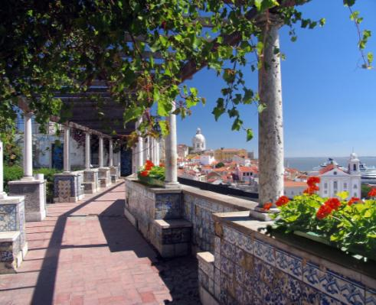
Lisboa - Portugal ACCESS UNITED
07 – 09 Juin 2015

Slide 2
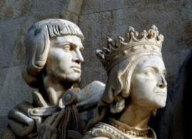
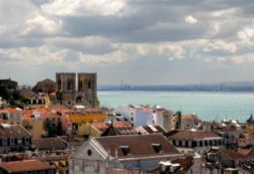
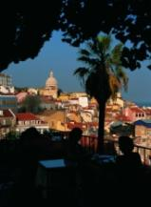
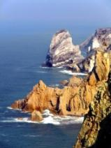
Lisboa
Lisbonne, appelée « la ville aux 7 collines » est une ville européenne dont les origines remontent aux
Phéniciens, mais les influences plus marquantes sont les influences arabes, car l’occupation a duré
plus de 450 années.
Durant le 15ème siècle Lisbonne connaît le début de son âge d’Or grâce aux Découvertes Maritimes,
surtout avec le commerce des épices et les pierres précieuses. C’est l’époque des grandes
constructions tels que le monastère de Jerónimos et la Tour de Belém.
Après le tremblement de terre de 1755, la reconstruction de Lisbonne a permis un nouveau « dessin »
de la ville qui a crée la « Baixa », une zone commerciale avec des rues larges et parallèles.
Plus récemment c’ést l’Expo (maintenant Parque das Nações) qui a de nouveau donné une nouvelle
impulsion au développement de la ville.

Slide 3
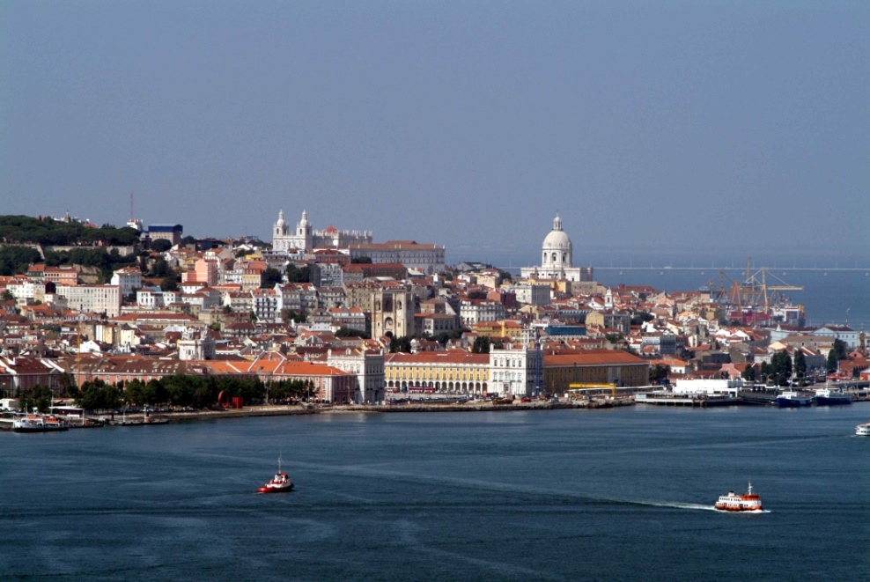
JOUR 1
Lisboa – Portugal

Slide 4
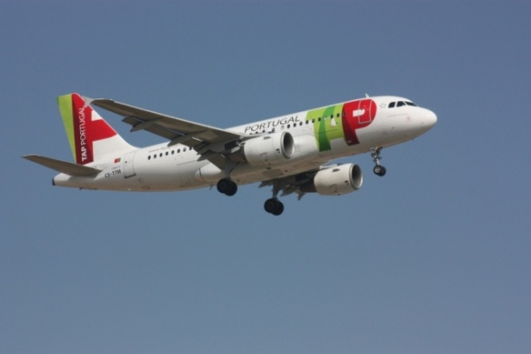
Arrivée
17h35 - Arrivée à l’aéroport de Lisbonne 40 pax TAP Accueil et assistance à l’aéroport par notre équipe Croisière Jaune
17h50 - Arrivée à l’aéroport de Lisbonne 50 pax Air France Accueil et assistance à l’aéroport par notre équipe Croisière Jaune
Transfert en bus de l’aéroport à l’Adega de Colares – Sintra
18h40-55 – Arrivée à l’Adega de Colares – Dégustation de vins Puis transfert vers votre hôtel
Arrivée à l’hôtel, installation dans les chambres
Vers 20h45-21h Transfert en Tuk-Tuk vers le lieu de votre dîner
Dîner sur la terrasse du Zambeze au cœur du centre historique de Lisbonne
Transfert en bus du restaurant jusqu’à l’Urban Beach
Soirée à l’Urban Beach ou Skones
Retour hôtel en bus
Nuit - 90 Chambres singles
au VIP Grand Hôtel Lisboa & Spa 5*

Slide 5
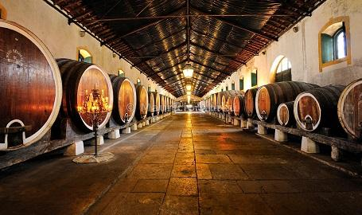
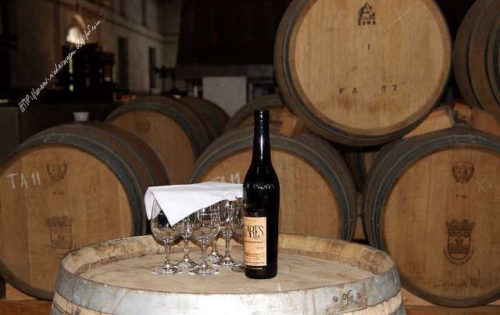
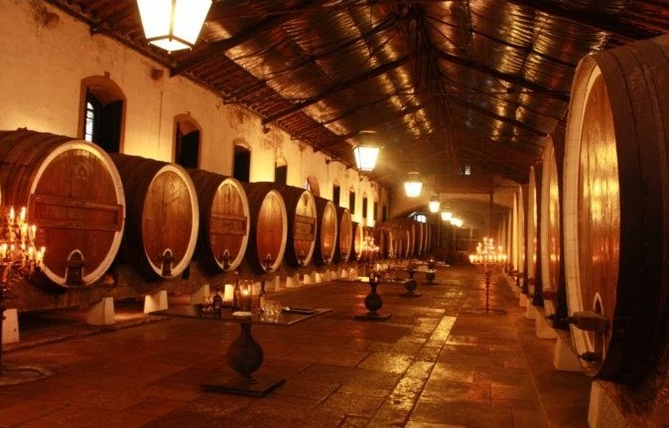
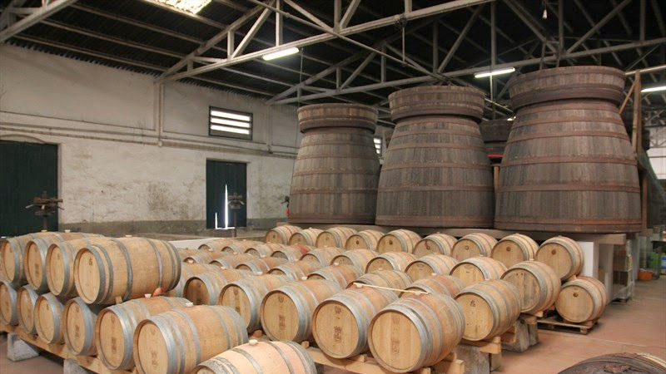
Dégustation de Vins – Adega de Colares
L’Adega Regional de Colares, fondée en 1931, coopérative la plus ancienne du Portugal, produit du vin de qualité de la région de Colares. Ses vignes ont la particularité d’être dans un sol de sable.
Les clés des chambres d’hôtel seront remises aux participants dans l'Adega avant de passer à la dégustation.

Slide 6
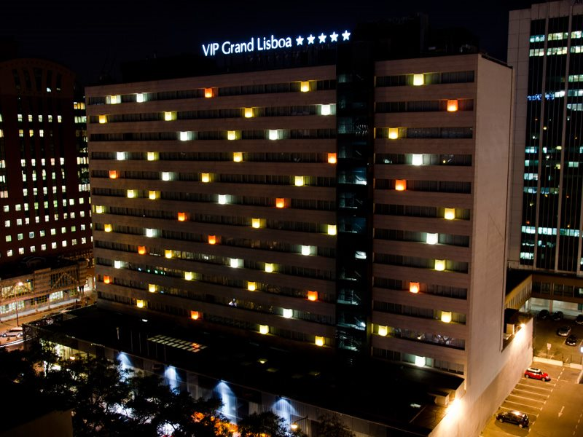
VIP Grand Hôtel Lisboa & Spa 5*
À mi-chemin entre le centre historique de Lisbonne et le nouveau quartier financier de la ville, le VIP Grand est un hôtel 5 étoiles au design remarquable. Il vous propose des chambres modernes, un spa somptueux et une piscine extérieure.
Cet hôtel de luxe dispose de chambres d'inspiration zen, toutes conçues et meublées dans un style contemporain.
Le VIP Grand Lisboa Hotel & Spa abrite 3 restaurants, qui servent un large éventail de plats internationaux et de nombreuses spécialités portugaises. Le bar branché de l'hôtel est l'endroit idéal pour savourer des cocktails et des boissons rafraîchissantes.
Les installations de loisirs du Grand incluent un sauna et un centre de remise en forme. Le spa propose des soins et des massages.

Slide 7
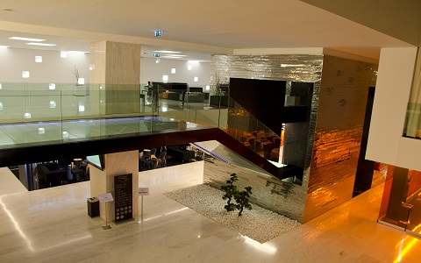
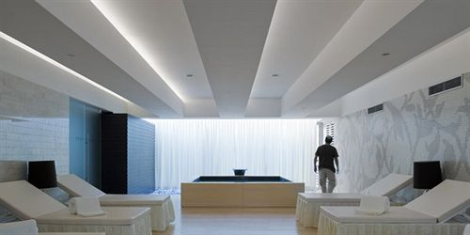
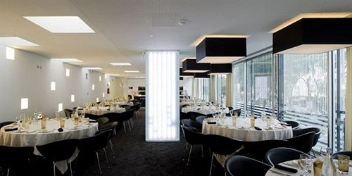

Slide 8
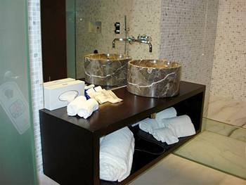
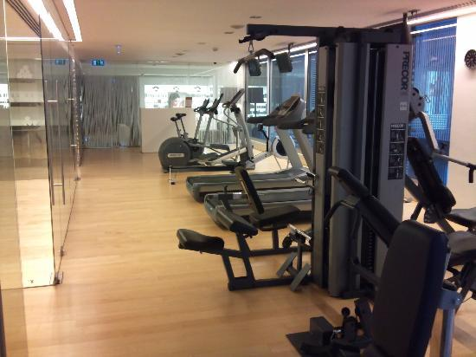

Slide 9
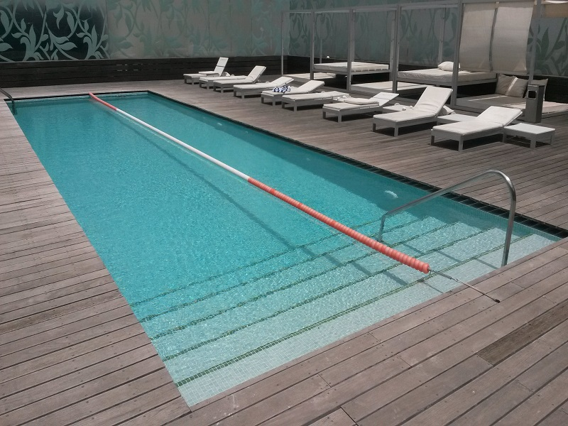
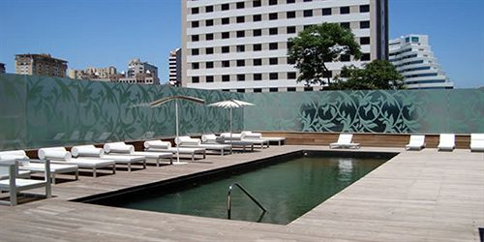

Slide 10
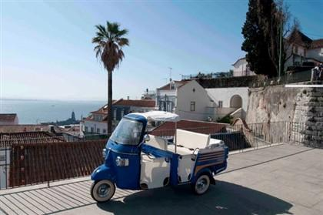
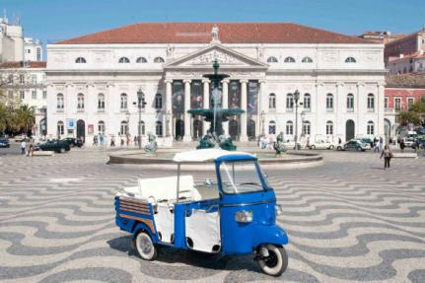
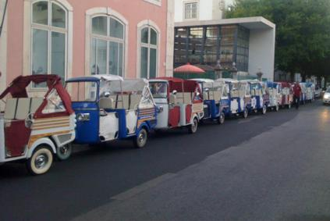
Transfert en Tuk-Tuk De votre hôtel au lieu de votre dîner: le Restaurant Zambeze

Slide 11
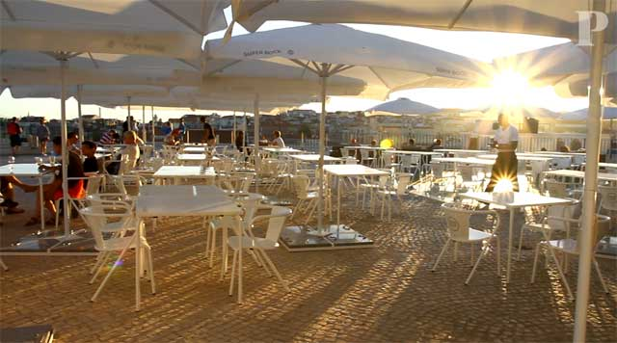
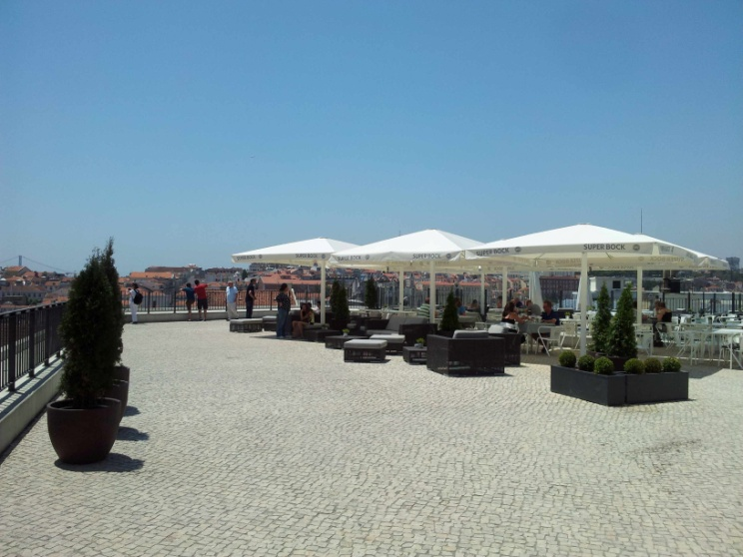
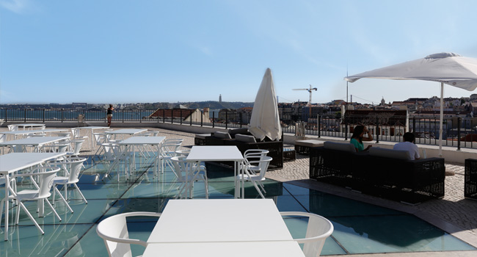
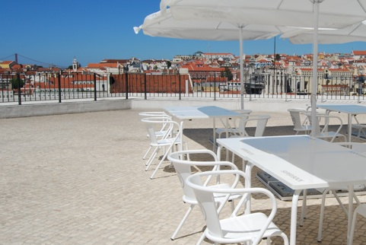
Restaurant Le Zambeze
Situé au cœur du centre historique de Lisbonne, avec 300m2 de terrasse et une vue resplendissante sur le sud de Lisbonne et le Tage, le Zambeze offre la meilleure cuisine portugaise et mozambicaine, dans une fusion de saveurs créative et irrésistible.

Slide 12
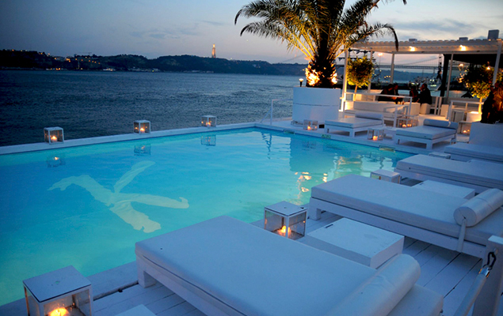
Après le dîner – Soirée à l’Urban Beach
Si après le dîner le groupe veut continuer la soirée, direction le URBAN BEACH.
L’Urban Beach se trouve en face du Tage et offre une superbe vue sur le fleuve, le pont 25 Avril et le Cristo Rei. C’est un des endroits plus branchés du moment!

Slide 13
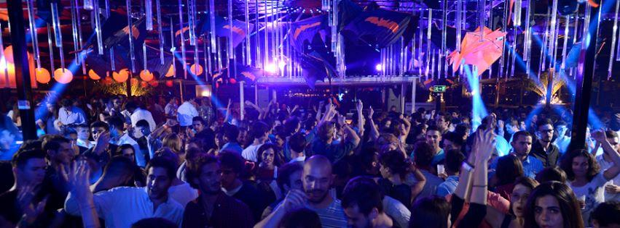
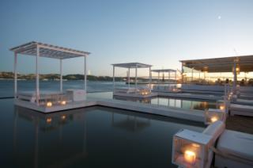
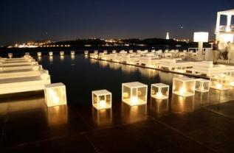
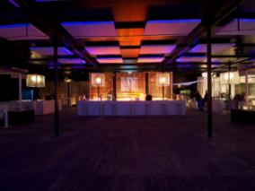
Après le dîner – Soirée à l’Urban Beach

Slide 14
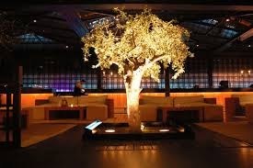
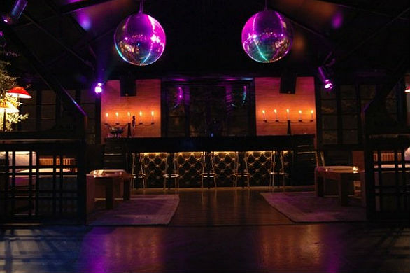
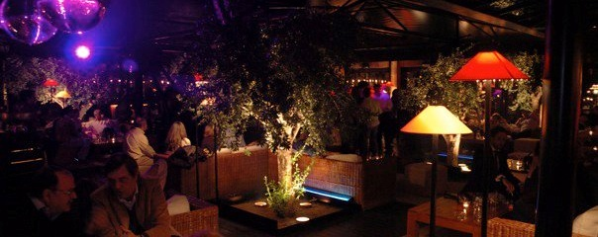
OU : le SKONES à privatiser derrière le restaurant KAIS
En fin de soirée, les participants pourront rejoindre le Skones, située à l’arrière du Kais, dans le même bâtiment. Ouvert tous les weekend et privatisable spécialement pour les groupes en semaine. Ils pourront profiter d’un open bar durant la soirée

Slide 15
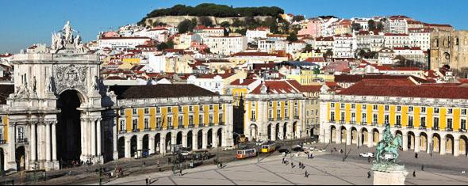
JOUR 2
Lisboa - Portugal

Slide 16
JOURNEE LISBOA
Petit déjeuner à l’hôtel VIP Grand Hotel Lisboa & Spa 5*
Matinée libre: possibilité de profiter des infrastructures de l’hôtel
Transfert en bus de votre hôtel à Cascais, en passant par l’avenue Marginal
Déjeuner bord de mer au restaurant Monte Mar à Cascais
Des jeeps attendent les participants à la sortie du restaurant.
Randonnée en jeeps dans la forêt et montagne de Sintra
Transfert en 4x4 de Sintra à Cap Da Roca « Au bout du continent »
Puis vers la plage du Guincho
Activités team building sur la plage du Guincho
Cocktail « Les pieds dans l’eau au Guincho »
Vers 18h30– Retour en 4x4 à l’hôtel et temps libre pour se préparer pour la soirée
Vers 20h – Départ en bus en direction des Docas Santo Amaro, où vous embarquerez pour votre soirée blanche : Chic Pique-Nique sur le Tage. Thème Champêtre Luxe
Nuit: Retour en bus et nuit à l’hôtel

Slide 17
Déjeuner au Monte Mar Restaurante - CASCAIS
Une réelle rencontre avec la mer et les meilleures saveurs qu’elle peut offrir!
Le Monte Mar est un restaurant spécialisé dans le poisson et les fruits de mer. Il se situe à Cascais, sur la plage du Guincho à environ 40 min de l’hôtel. Il est un des restaurants les plus visités de la côte de Estoril et propose un agréable moment face à la mer.

Slide 18
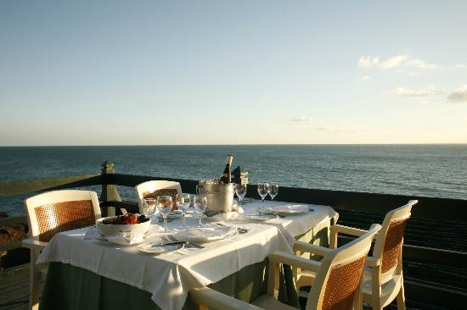
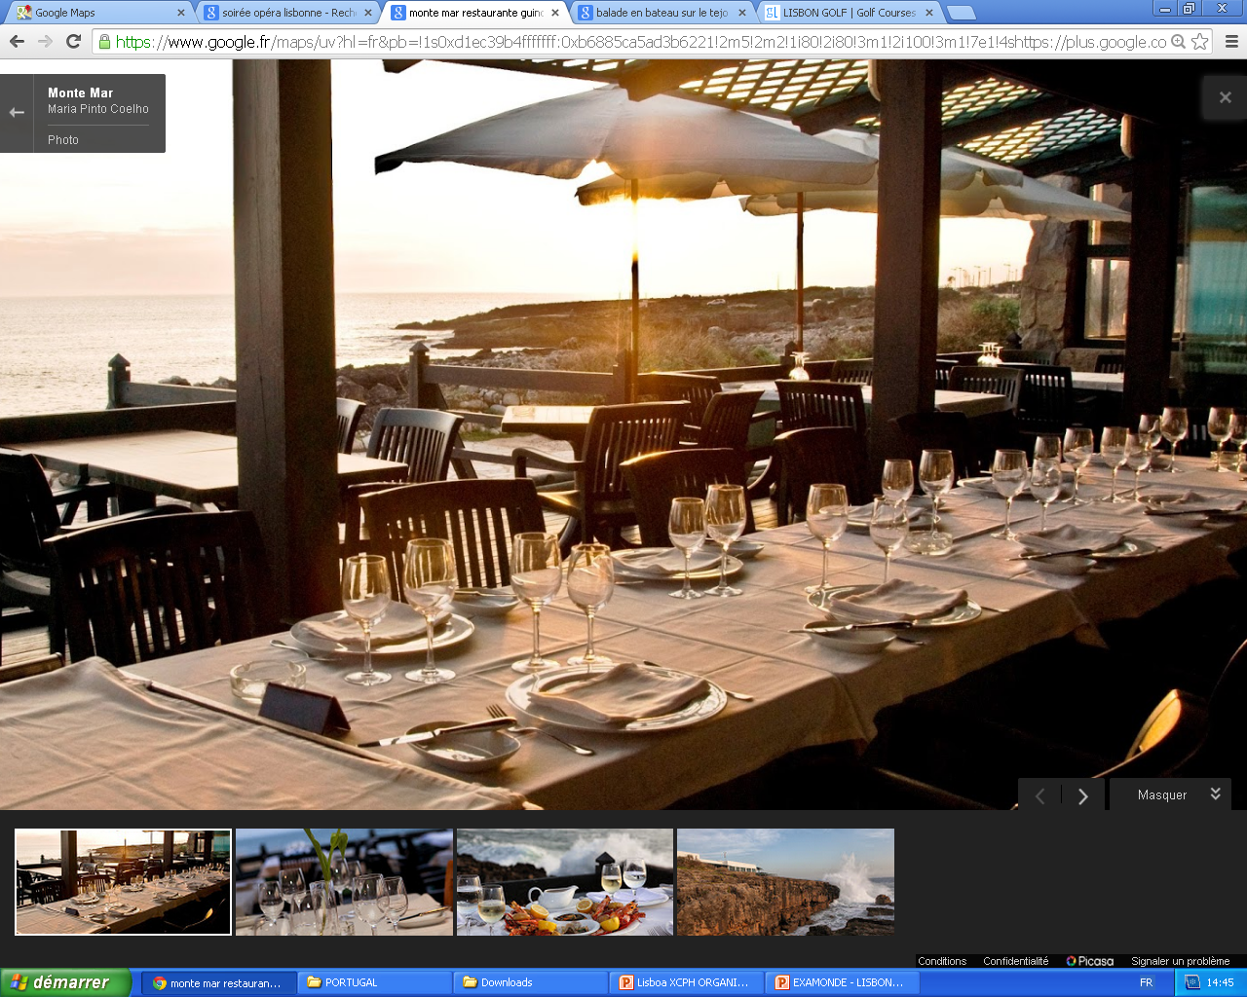
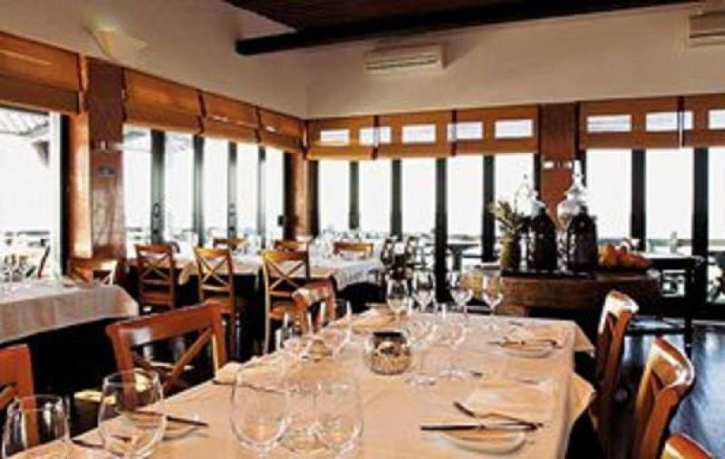
Déjeuner au Monte Mar Restaurante - CASCAIS

Slide 19
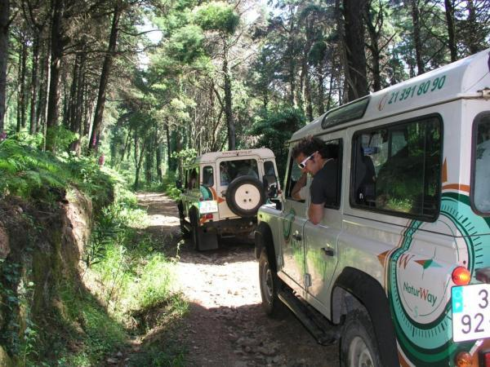
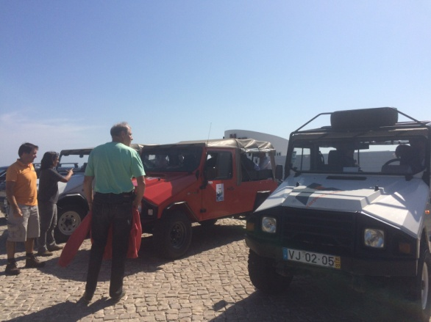
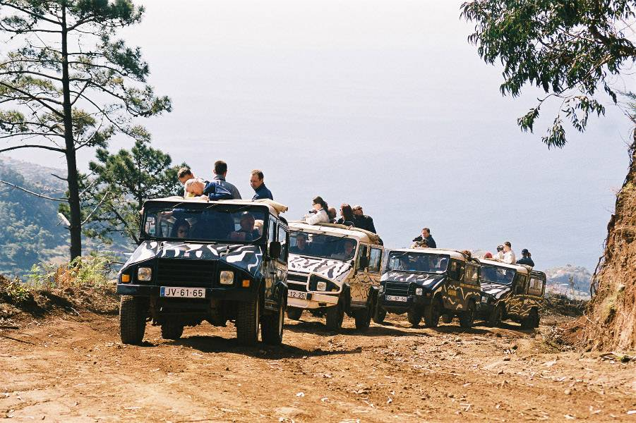
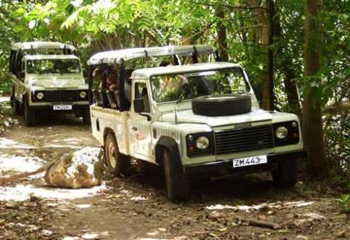
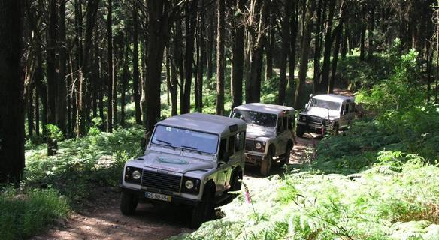
Rallye en jeeps dans la montagne et forêt de Sintra

Slide 20
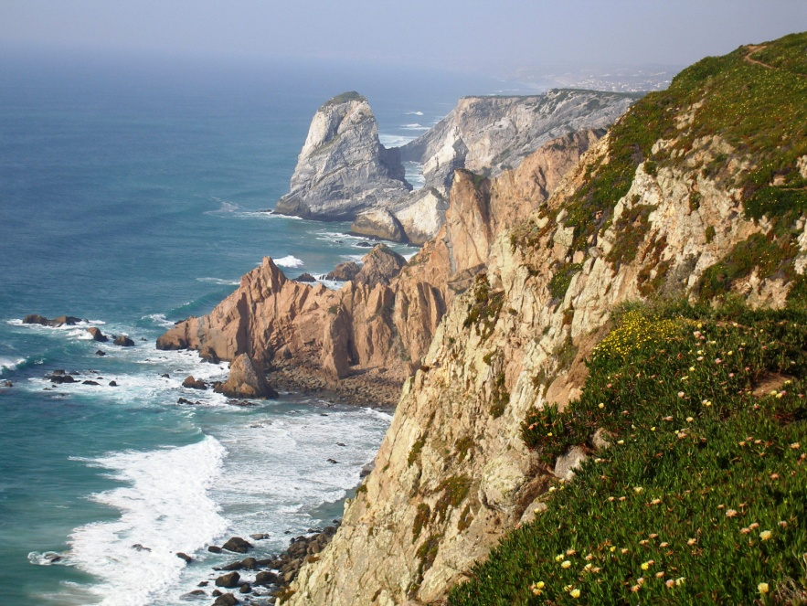
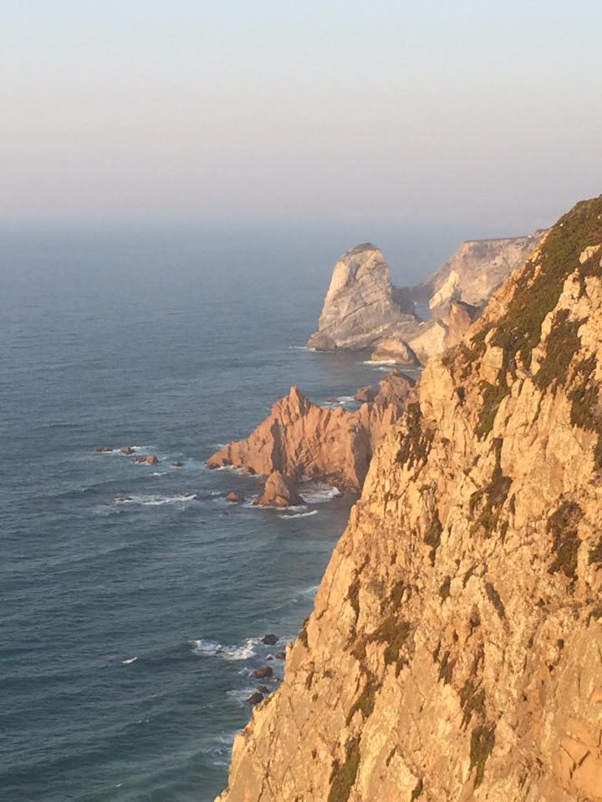
Arrêt au Cabo da Roca, pointe la plus à l’ouest de l’Europe
Le Cabo da Roca, le point plus occidental du Continent Européen, offre des impressionnantes falaises et l’Océan à perte de vue. A environ 150mètres de la mer, on peut découvrir de splendides paysages, tels que celui de la Serra de Sintra et celui de la côte, qui valent vraiment la peine d’être vus. Il se trouve dans le Parc Naturel de Sintra-Cascais, c’est pour cela que beaucoup de randonnées pédestres se font le long de la côte

Slide 21
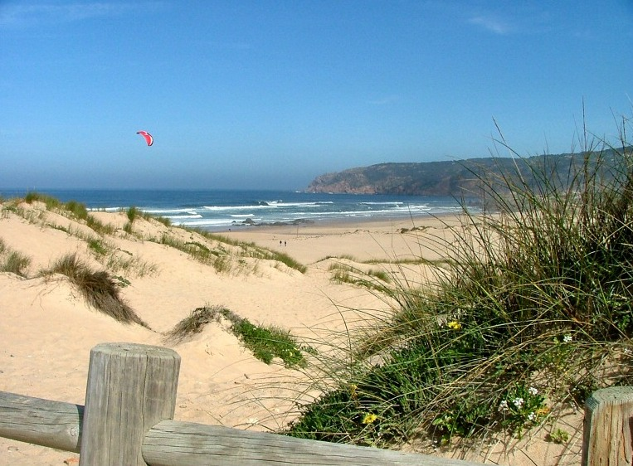
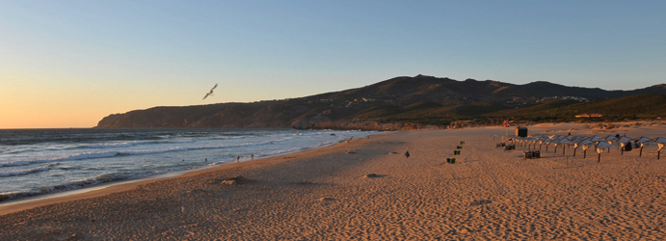
Teambuilding sur la plage de Guincho

Slide 22
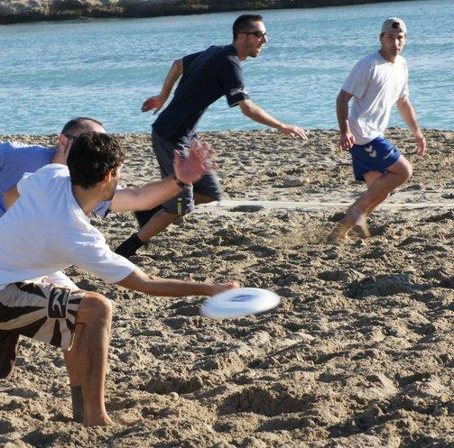
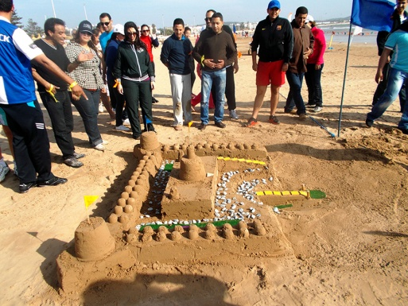
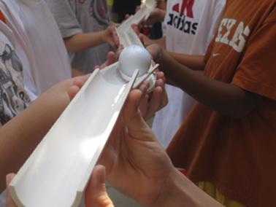
Ultimate Frisbee
Beach Volley
Beach soccer
Chasse au trésor dans l’eau
Château de sable chronométré
Pipeline

Slide 23
Cocktails « Les pieds dans l’eau au Guincho »

Slide 24
Soirée blanche Chic Pique Nique sur le Tage

Slide 25
Soirée blanche Chic Pique Nique sur le Tage

Slide 26
JOUR 3
Lisboa - Portugal

Slide 27
Dernier jour
Petit déjeuner à l’hôtel VIP Grand Hotel Lisboa & Spa 5*
Matinée Libre – Possibilité de profiter des infrastructures de l’hôtel
Voir activité en option
Vers 12-13h - Check out / Déjeuner rapide hôtel
Transfert pour l’aéroport des 2 groupes
15h40 – Décollage vers Paris – 50 pax Air France
16h25 – Décollage vers Paris – 40 pax TAP

Slide 28
Contact
Alice Chovet
01 49 650 650
alice@croisierejaune.com
www.croisierejaune.com

Slide 29
Prestations optionnelles
HOTELS

Slide 30
Hôtel Tivoli Oriente 4*

Slide 31
Hôtel Tivoli Oriente 4*

Slide 32
Hôtel Tivoli Oriente 4*

Slide 33
Hôtel Tivoli Oriente 4*

Slide 34
Hôtel Tivoli Oriente 4*
Offrant une vue sur le Tage, le Tivoli Oriente propose des 279 hébergements contemporains au cœur du quartier typique de Parque das Nações à Lisbonne. Il dispose d'une piscine intérieure avec bain à remous, d'installations de relaxation et d'une salle de sport tout équipée. Ses chambres insonorisées et rénovées sont décorées avec goût et possèdent, pour la plupart, un mobilier de créateur. Elles comprennent toutes une télévision par satellite et une salle de bains privative munie d'une baignoire. Le restaurant Hippopotamus sur place sert des viandes grillées et des spécialités méditerranéennes de qualité dans un cadre décontracté. Le bar du hall offre une vue sur la Gare do Oriente.
L'aéroport Lisbonne-Portela se trouve à seulement 5 minutes en voiture.

Slide 35
Hôtel Penha Longa Resort - Sintra
Le Penha Longa est un domaine élégant de style palais situé au sein du paysage vallonné du parc naturel de Sintra-Cascais. Il possède un parcours de golf de 27 trous et un spa ultramoderne d'une superficie de 1 500 m².
Les chambres sont toutes dotées d'un balcon privé offrant une vue sur les jardins paysagers et le parcours de golf. Les lits sont parés de draps en coton égyptien et vous disposerez d'une machine à café Nespresso, d'une connexion haut débit à Internet et d'une télévision à écran plasma.
Le Penha Longa Resort abrite 5 restaurants présentant une variété de cuisines et d'espaces de restauration.
L'hôtel met à votre disposition de nombreuses installations de loisirs comprenant des piscines intérieure et extérieure, une salle de fitness, des courts de tennis et de squash ainsi qu'un spa proposant des soins et doté d'un jardin exclusif.

Slide 38
Hôtel Corinthia Hotel Lisboa 5*
Situé à 5 minutes de marche du jardin zoologique de Lisbonne, le Corinthia Hotel Lisbon possède 2 restaurants et un spa luxueux. Il offre une vue sur l'aqueduc et le parc naturel de Monsanto. Toutes les chambres climatisées de l'établissement 5 étoiles affichent une décoration élégante et soignée. Elles comprennent une télévision par câble, une connexion Wi-Fi gratuite et une salle de bains privative munie d'articles de toilette de luxe gratuits. Le restaurant Tipico sert des plats portugais traditionnels tout au long de la journée, tandis que le Sete Colinas propose un copieux petit-déjeuner buffet que vous pourrez savourer tout en profitant de la vue sur le jardin et les cascades. Vous aurez en outre la possibilité de vous détendre autour d'un cocktail ou d'une boisson fraîche au bar ou sur la terrasse aménagée. Véritable havre de quiétude, le vaste spa de 3 000 m² dispense toute une gamme de massages thérapeutiques et de soins de beauté. Il est en outre doté d'une salle de sport entièrement équipée et d'un espace aquatique avec piscines et bains à remous.

Slide 41
Prestations optionnelles
Dîner - Jour 1

Slide 42
Dîner à la Casa Do Leao – dans le Château Saint Georges
Situé dans le château Saint Georges, la Casa Do Leão (Maison du Lion) offre une vue sublime sur Lisbonne, vous laissant parcourir des yeux ses collines et le magnifique Tage, à ses pieds. Nous vous proposons à votre arrivée un cocktail sur la terrasse en appréciant le coucher du soleil, puis vous serez dirigés à l’intérieur du restaurant pour le dîner.

Slide 44
Dîner dans la merveilleuse Adega de Colares

Slide 45
L’Adega Regional de Colares, fondée en 1931, coopérative la plus ancienne du Portugal, produit du vin de qualité de la région de Colares. Ses vignes ont la particularité d’être dans un sol de sable.

Slide 46
Prestations optionnelles
Après-midi et Soirée - Jour 2

Slide 47
Déjeuner au Monte Mar Restaurante - CASCAIS

Slide 48
Rallye en jeeps à SINTRA »
Après le déjeuner, nous partons en direction de Sintra, un charmant village à 35 Km de Lisbonne, au milieu de la montagne.
Résidence d’Été des Rois Portugais, Sintra a été classé à l’UNESCO comme patrimoine de l’Humanité, dans la catégorie paysage culturel en 1995.
Des jeep attendront le groupe à la sortie du restaurant avant de partir pour un rallye à travers un paysage somptueux.
Au cours de ce rallye, le groupe suivra le Lagoa Azul, São Pedro de Sintra, le centre ville de Sintra, Eugaria, le Couvent de Capuchos, Memoria, Peninha, Almoçageme, Cabo da Roca.

Slide 49
Activité Rallye en jeeps à SINTRA »

Slide 50
Découverte des « SECRETS DE SINTRA »
C'est une grande fresque toute en dentelles de pierre d'un romantisme presque palpable. Classée par l'Unesco comme Patrimoine mondial, il est la concrétisation d'un rêve. La Quinta de Regaleira ne se raconte pas. Elle se vit comme un moment d'exception où vous devenez acteur dans un décor grandiose taillé pour les rêves les plus fous.

Slide 51
Antonio Augusto Carvalho Monteiro demanda à l'architecte Luigi Manini, auteur de plusieurs décors de scène à la Scala de Milan, de réaliser cette chimère. Il semble qu'ici vécurent les druides et les alchimistes. Montez le sentier. Vous passez devant la chapelle de la Sainte Trinité et montez un escalier en colimaçon menant à la crypte. Puis on passe devant la grandiose terrasse, lieu de préparation des Chevaliers du Temple avant de se rendre au puits et descendre un escalier en spirale avec de nombreux tunnels dont certains ne vont nulle part et d'autres vous entraînent dans un labyrinthe! Vous suivrez avec palpitation à la bougie les indications notées sur votre road book!
Les jardins sont un pur ravissement avec les statues représentant chaque mois de l'année, des aires de repos dans la forêt inextricable, des terrasses aux vues infinies.
C’est dans ce lieu fantastique que nous vous proposons de faire un Chasse au Trésor. Le groupe sera divisé en équipes (5/6 personnes), chaque équipe recevra un road book avec des indications que les équipes devront suivre pour trouver le trésor… Un appareil photo numérique, une lanterne et des lunettes infrarouges seront fournies à chaque équipe !

Slide 52
Arrêt au Cabo da Roca, pointe la plus à l’ouest de l’Europe
Le Cabo da Roca, le point plus occidental du Continent Européen, offre des impressionnantes falaises et l’Océan à perte de vue. A environ 150mètres de la mer, on peut découvrir de splendides paysages, tels que celui de la Serra de Sintra et celui de la côte, qui valent vraiment la peine d’être vus. Il se trouve dans le Parc Naturel de Sintra-Cascais, c’est pour cela que beaucoup de randonnées pédestres se font le long de la côte

Slide 53
Dîner dans la « Estufa Real » Jardin botanique de l’Ajuda

Slide 55
Prestations optionnelles
Activité Matinée - Jour 3

Slide 56
Visite du quartier de Belém
Le quartier de Belém, où se situent les monuments avec l’influence des Découvertes, avec le spectaculaire style Manuélin, du règne de D. Manuel I.

Slide 57
Visite du quartier de Belém
Les participants feront un premier arrêt pour une visite de l’église et du superbe cloître du Monastère des Hiéronymites, bâti à partir de 1501 avec l’argent du commerce des épices au XVI ^{ème} siècle. L’esprit et la présence d’Henri le Navigateur se ressentent partout. À la fin, un autre arrêt au Monument des Découvertes et à la Tour de Belém, le symbole le plus représentatif de la ville.

Slide 58
Pause café à la
Fábrica dos Pastéis

Slide 59
Prestations optionnelles
Options diverses

Slide 60
Transferts en calèches

